Slide 1

Biyoloji Quiz Game Tanitimi ve Gelistirme Süreci

Slide 2


İlk Adım:
Quiz Uygulamasının Platformuna Karar Verilmesi

Slide 3
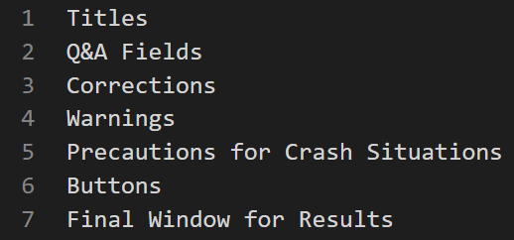
İkinci Adım:
Geliştirilecek Programın Geliştirme Planının Oluşturulması

Slide 4
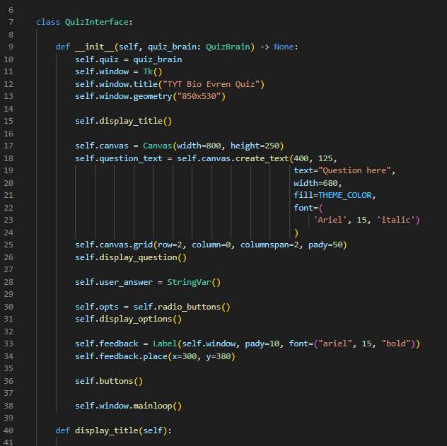
Üçüncü Adım:
Arayüz Tasarımının Kararlaştırılması Ve Koda Dökülmesi

Slide 5
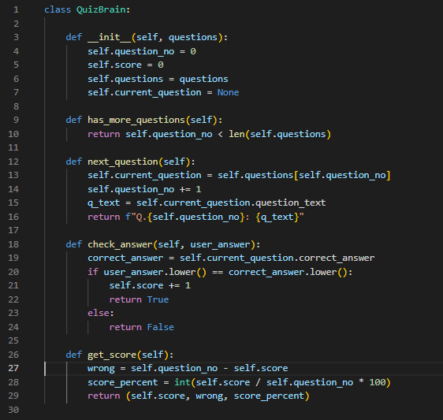
Dördüncü Adım:
Back-End Programming ve Beyin-Kontrol Algoritması

Slide 6
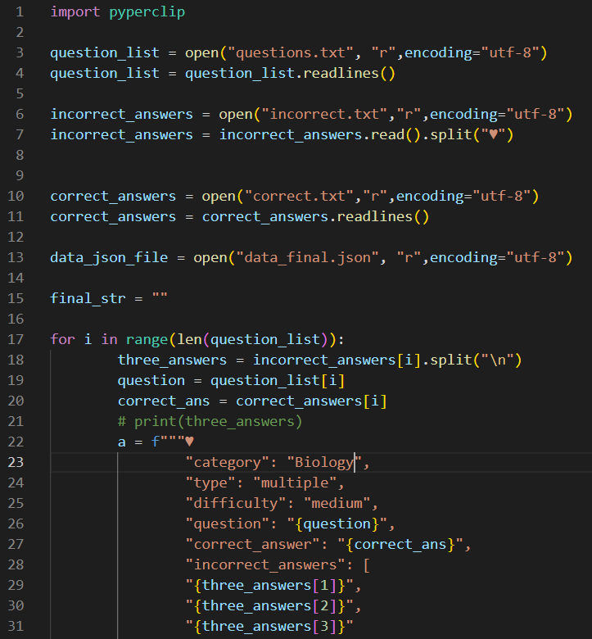
Beşinci Adım:
Soruları ve Cevap Seçeneklerini İçeren ‘data_final.json’ dosyasının Python Kullanılarak Oluşturulması

Slide 7
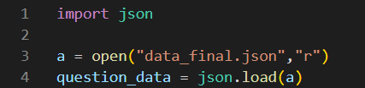
Altıncı Adım:
Soruları ve Cevaplarını İçeren Data’nın ‘data_final.json’ Dosyasından Çekilmesi

Slide 8
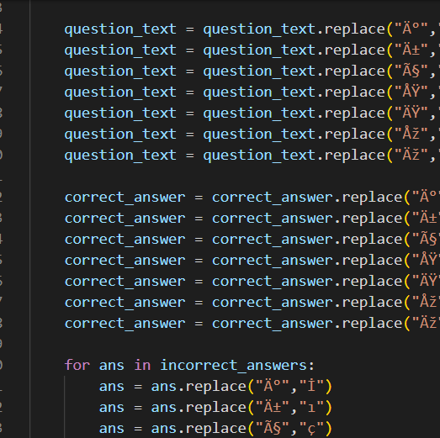
Yedinci Adım:
Alfabemize Uyarlama ve Karakter Düzenleme İşleminin Yapılması

Slide 9
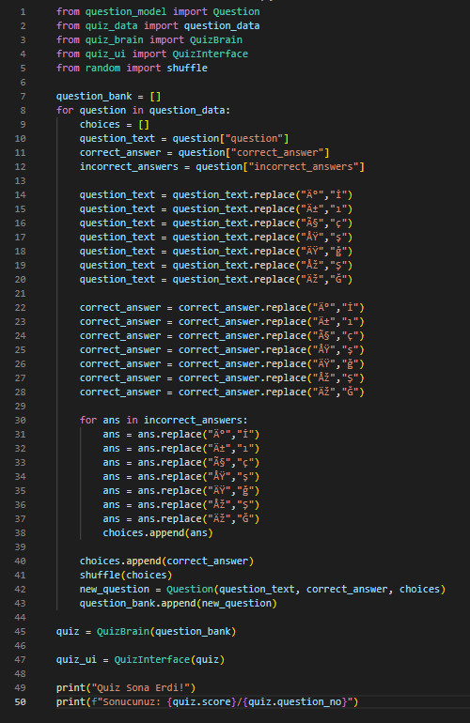
Sekizinci Adım:
Programın Parçalarının Birleştirilmesi

Slide 10
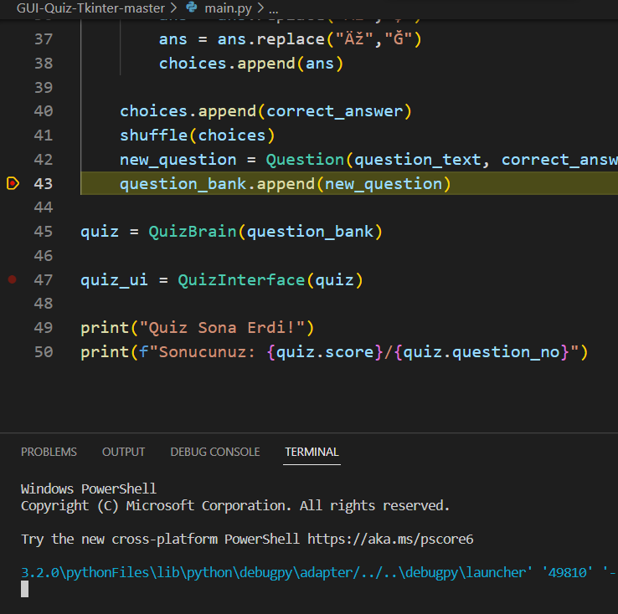
Dokuzuncu Adım:
Yazılımın Test Edilmesi ve Tespit Edilen Hataların Giderilmesi

Slide 11
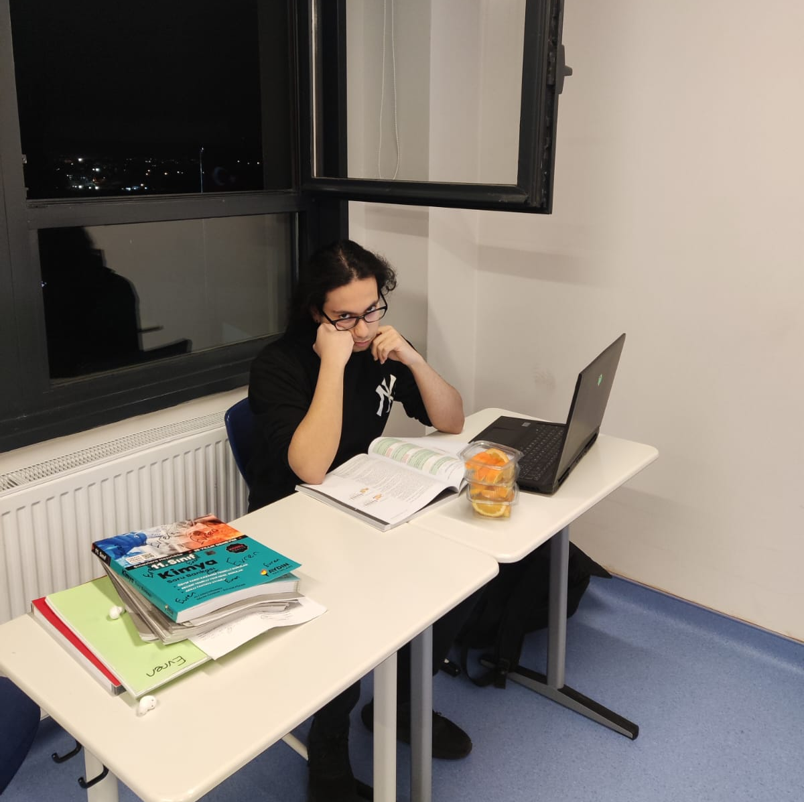
Onuncu Adım:
‘data_final.json’ Dosyasına Koyulmak Üzere TYT Biyoloji Kaynaklarının Taranması

Slide 12
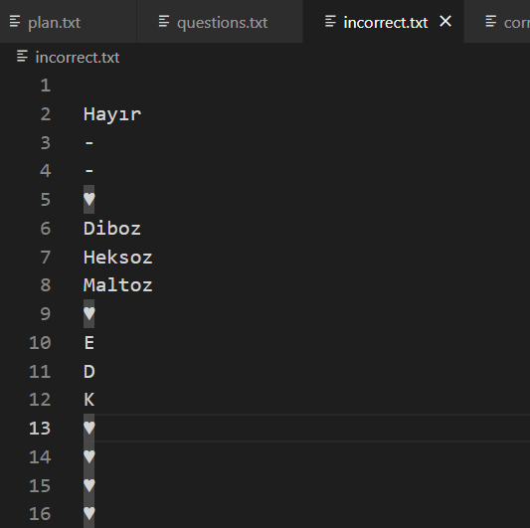
On Birinci Adım:
Kaynaklardan Toplanan Soruların Formata Uygun Şekilde Bilgisayara Geçirilmesi

Slide 13
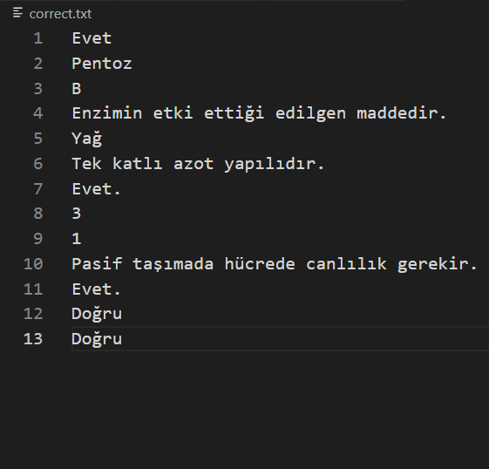
On Birinci Adım:
Kaynaklardan Toplanan Soruların Formata Uygun Şekilde Bilgisayara Geçirilmesi

Slide 14
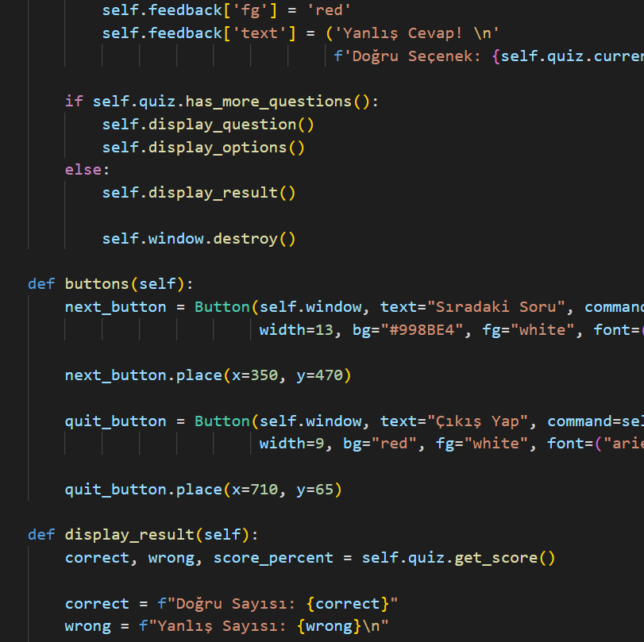
On İkinci Adım:
Programın Arayüzünde Tasarım Değişiklikleri ve Yenilikleri Yapılması

Slide 15
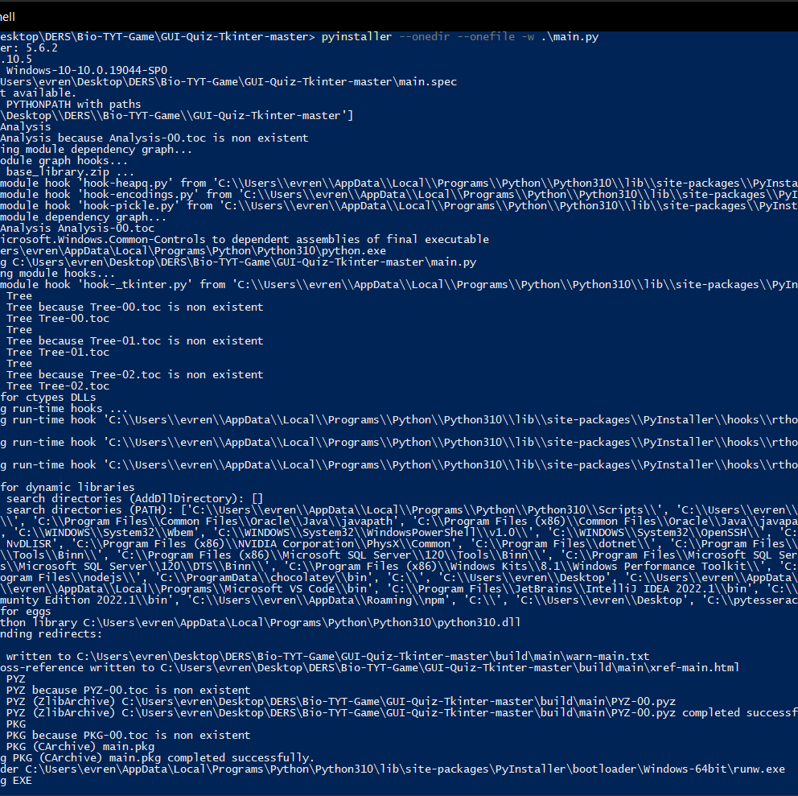
On Üçüncü (son) Adım:
Programın Final Versiyonunun ‘.exe’ Uzantılı; Birleştirilmiş ve Son Kullanıcının Kullanımına Hazır Bir Dosya Hâline getirilmesi

Slide 16

ARAYÜZ TANITIMI

Slide 17
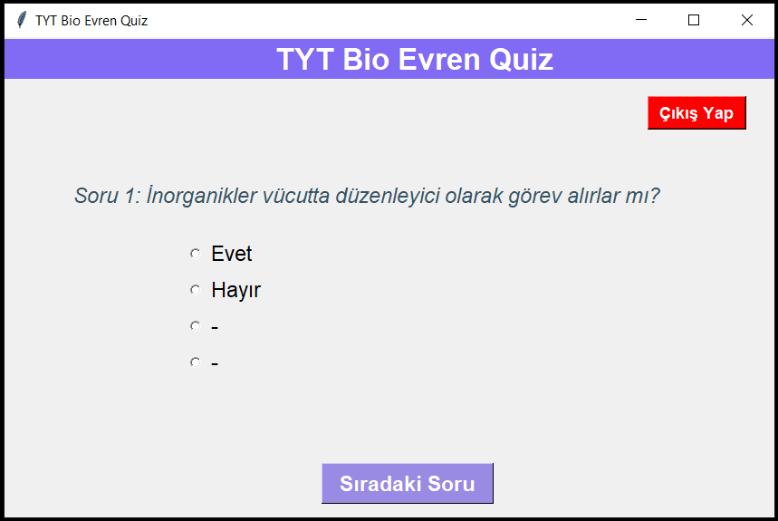
Arayüz Tanıtımı:
Programı Çalıştırdığımızda Bizi Direkt Olarak Quiz’in İlk Sorusu Karşılıyor

Slide 18
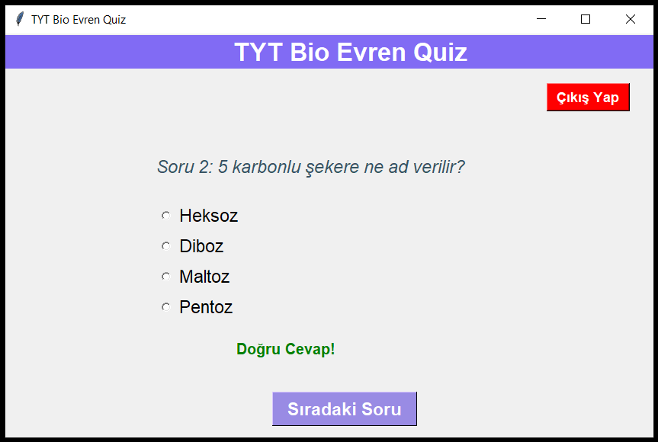
Arayüz Tanıtımı:
İşaretleyip ‘Sıradaki Soru’ Butonuna Bastıktan Sonra Eğer Cevabımız Doğru ise Sonraki Sorunun Altında ‘Doğru Cevap!’ Uyarısını Görüyoruz.

Slide 19
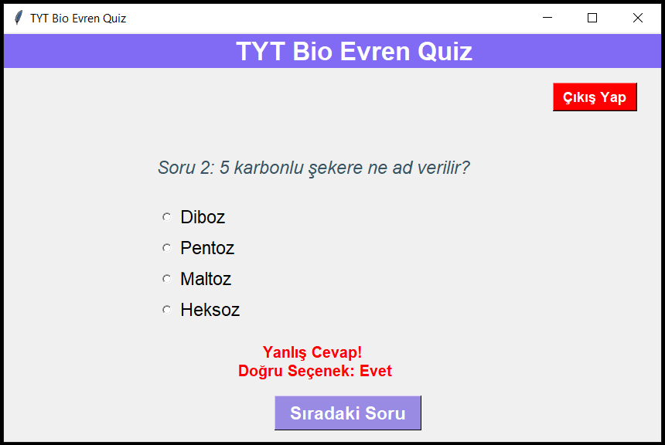
Arayüz Tanıtımı:
Eğer Soruya Yanlış Cevap Verildiyse Ekranda ‘Yanlış Cevap!’ Uyarısının Altında Doğru Cevabı Görüyoruz.

Slide 20
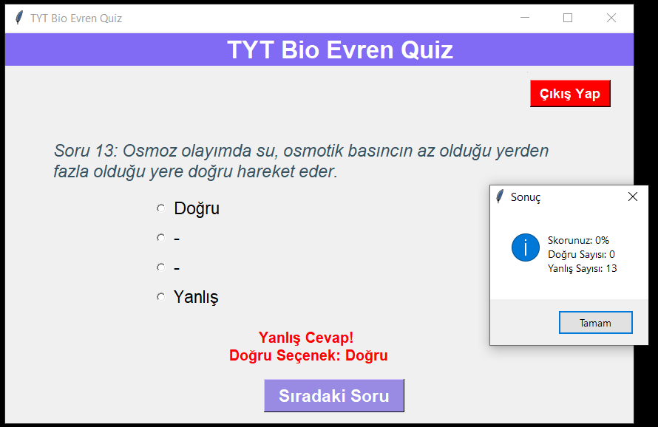
Arayüz Tanıtımı:
Tüm Sorulara Yanıt Verip Quiz’i Tamamladıktan Sonra Sonuç Ekranı ile Karşılaşıyoruz.

Slide 21
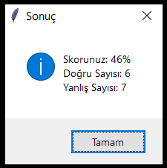
Arayüz Tanıtımı:
Sonuç Ekranında Detaylı Olarak Yüzdelik Skorumuzu, Doğru ve Yanlış Sayılarımızı Görebiliyoruz.

Slide 22
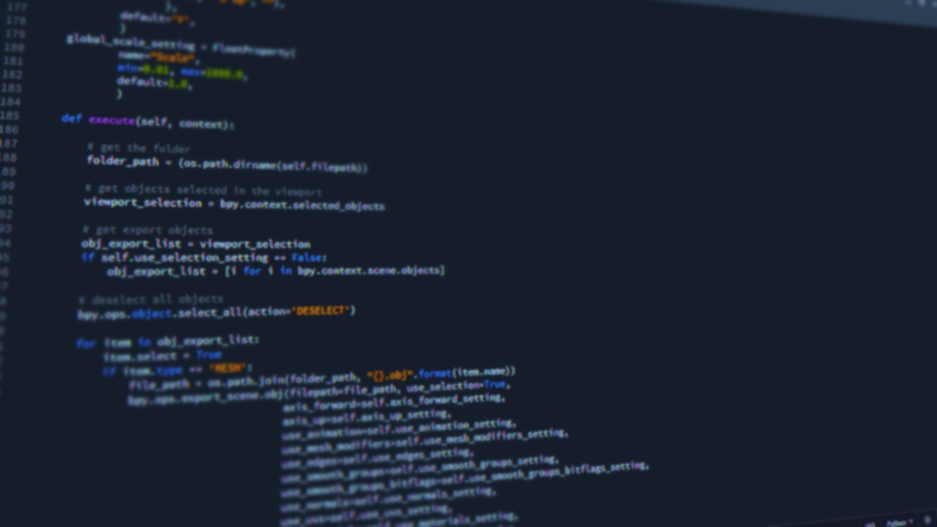
UYGULAMANIN GELİŞTİRİLEBİLİR YÖNLERİ

Slide 23
Uygulamanın Geliştirilebilir Yönleri

Slide 24
Uygulamanın Geliştirilebilir Yönleri
Zamanlayıcı Özelliği

Slide 25
Uygulamanın Geliştirilebilir Yönleri
Zamanlayıcı Özelliği
Bilgilendirme Yazısı ve Giriş Ekranı

Slide 26
Uygulamanın Geliştirilebilir Yönleri
Zamanlayıcı Özelliği
Bilgilendirme Yazısı ve Giriş Ekranı
Kullanıcı Bilgilerinin Alınması ve Quiz Sonucunun Kullanıcıya Mail Yoluyla Gönderilmesi

Slide 27
Uygulamanın Geliştirilebilir Yönleri
Zamanlayıcı Özelliği
Bilgilendirme Yazısı ve Giriş Ekranı
Kullanıcı Bilgilerinin Alınması ve Quiz Sonucunun Kullanıcıya Mail Yoluyla Gönderilmesi
Quiz Sonu Ekranının Geliştirilip Kullanıcıya Özel Puanının Yazılı Olduğu bir Sınav Sonuç Belgesi Düzenlenmesi

Slide 28
Uygulamanın Geliştirilebilir Yönleri
Zamanlayıcı Özelliği
Bilgilendirme Yazısı ve Giriş Ekranı
Kullanıcı Bilgilerinin Alınması ve Quiz Sonucunun Kullanıcıya Mail Yoluyla Gönderilmesi
Quiz Sonu Ekranının Geliştirilip Kullanıcıya Özel Puanının Yazılı Olduğu bir Sınav Sonuç Belgesi Düzenlenmesi
Soru Havuzunun Genişletilmesi ve Her Seferinde Rastgele Sorular Seçilerek bir Quiz Oluşturulması

Slide 29

Final
Dinlediğiniz için Teşekkür Ederim :)
Şeyhmus Evren Alhas
11 FT - 2037 ­

